Slide 1
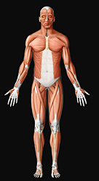
COURS 1
L’organisation du corps humain

Slide 2
UNE MALADIE
Définition :
Altération de l'état de santé, attribuée à des causes, se traduisant par des symptômes et des signes, suivant une évolution et des possibilités thérapeutiques.
Ex: gastro-entérite

Slide 3
UNE MALADIE
La gastro-entérite est une inflammation de la paroi de l’estomac et de l’intestin, qui provoque de la diarrhée et des vomissements.
Causes : Bactéries, virus(norovirus), parasites
Sx: diarrhée, crampes abdominales, nausées, vomissements.
Évolution :1-3 jours
Tx : Réhydratation, alimentation progressive

Slide 4


DISTINCTIONS SIGNES ET SYMPTÔMES
Manifestations cliniques
SIGNES
SYMPTÔMES
Indices objectivés par le soignant lors de l’examen du patient et permettant de donner une orientation à un diagnostic. Ce que vous voyez.
Ex:
Faciès rouge
Diaphorèse
Rougeur
Œdème
Le symptôme possède une composante beaucoup plus subjective, et correspond aux signes décrits par le malade lui-même;
Ex:
douleurs, maux de tête, anxiété

Slide 5

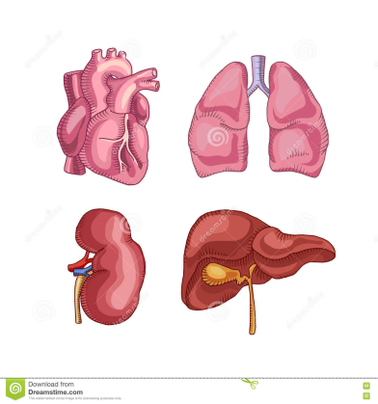
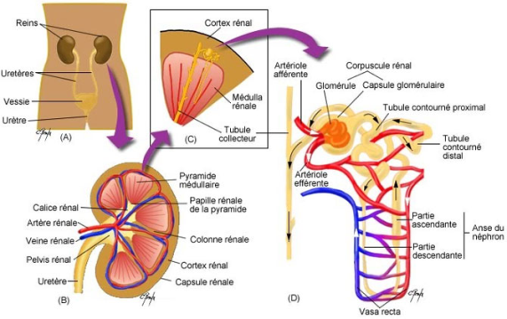

DÉFINITIONS
L’ANATOMIE
LA PHYSIOLOGIE
Étudie:
la forme
la structure
Les parties du corps humain
Leurs relations
Elle s’observe
Étudie:
Fonctionnement du corps
Le rôle de chacun des organes
Devons connaitre les structures anatomiques
Ex: le fonctionnement de la cellule, la formation de l’urine.
Notes:
Anatomie microscopique: Microscope → cellules
Anatomie macroscopique : Les gros organes (voir à l’Œil nu) → dissection d’un cœur
Outils: Stéthoscope, palpation, auscultation

Slide 6
EXERCICE 1.1
p.9

Slide 7
L’ORGANISATION DU CORPS HUMAIN
Le fonctionnement du corps humain repose sur la complexité de sa structure
La structure du corps humain possède six niveaux d’organisation, allant du plus simple, l’atome et la molécule, au plus complexe, l’organisme dans son entier

Slide 8
6 NIVEAUX D’ORGANISATION
Les matériaux
de base (atomes
et molécules)
4
Les organes et
structures
1
Les cellules
2
5
Les systèmes
Les tissus
3
6
Le corps humain

Slide 9
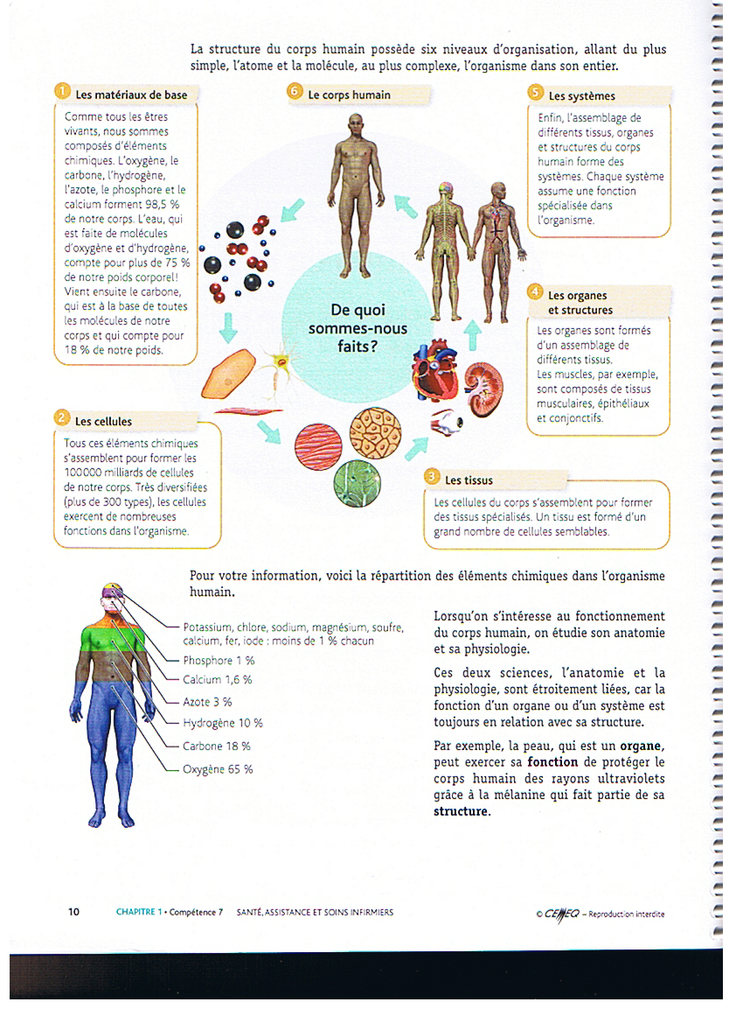
1 LES MATÉRIAUX DE BASES(molécules)
Comme tous les êtres vivants, nous sommes composés d’éléments chimiques.
L’oxygène, le carbone, l’hydrogène, l’azote, le phosphore et le calcium forment 98,5% de notre corps.
L’eau, qui est fait de molécules d’oxygène et d’hydrogène, comptent pour plus de 75 % de notre poids corporel!
Vient ensuite le carbone, qui est à la base de toutes les molécules de notre corps et qui compte pour 18% de notre poids.

Slide 10
2 LES CELLULES
Tous ces éléments chimiques s’assemblent pour former les 100 000 milliards de cellules de notre corps.
Très diversifiées (plus de 300 types), les cellules exercent de nombreuses fonctions dans l’organisme.

Slide 11
3 LES TISSUS
Les cellules du corps s’assemblent pour former des tissus spécialisés.
Un tissu est formé d’un grand nombre de cellules semblables.

Slide 12
4 LES ORGANES ET LES STRUCTURES
Les organes sont formés d’un assemblage de différents tissus.
Les muscles, par exemple, sont composés de tissus musculaires, épithéliaux et conjonctifs.

Slide 13
5 LES SYSTÈMES
Enfin, l’assemblage de différents tissus, organes et structures du corps humain forme des systèmes.
Chaque système assume une fonction spécialisée dans l’organisme.

Slide 14
6 LE CORPS HUMAIN
1
2
3
4
5

Slide 15
LA CELLULE
Les cellules sont formées de la combinaison de molécules, celle-ci étant elles-mêmes formées de l’union de deux ou plusieurs atomes.
Les atomes sont les plus petites particules de matière qui participent aux différentes réactions chimiques.
Les cellules sont donc des organismes vivants qui assurent différentes fonctions à l’intérieur de l’organisme.

Slide 16

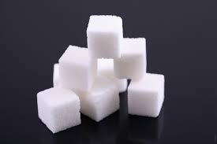
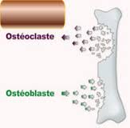
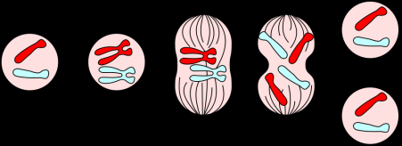

LA CELLULE : SES FONCTIONS
Digestion et nutrition (nutriments)
Excrétion
(urée, C0₂)
Excitabilité (réagir aux stimuli)
Croissance et réparation
(grandir)
Respiration (0₂)
Élasticité et contractilité (propulser le sang )
Reproduction (nouvelle cellule)
Notes:
L'urée est une substance éliminée dans les urines et qui provient de la dégradation des protéines des muscles et de l'alimentation.

Slide 17
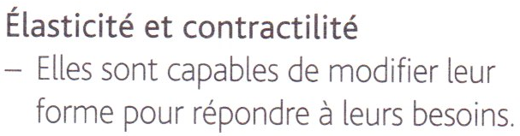
LA FONCTION DE CELLULES

Slide 18
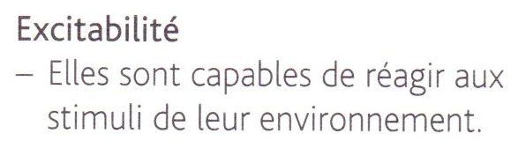
LA FONCTION DE CELLULES

Slide 19
LA FONCTION DE CELLULES

Slide 20
LA FONCTION DE CELLULES

Slide 21
LA FONCTION DE CELLULES

Slide 22
LA FONCTION DE CELLULES

Slide 23
LA FONCTION DE CELLULES

Slide 24
LA CELLULE : SA COMPOSITION CHIMIQUE p.12
Sels minéraux:
Ca, K, P, S, Na, Cl, Mg, I et le Fe
L’oxygène
O
L’hydrogène
H
L’azote
N
Le carbone
C
Eau
H₂O
(60%)
Permet les réactions chimiques

Slide 25
Pour accomplir ces fonctions, les cellules doivent contenir tous les éléments nutritifs nécessaire à la vie.
Elles sont donc constituées des éléments chimiques suivants:
L’oxygène (O); essentiel à la production de l’énergie
L’hydrogène (H); est le principal constituant de l’eau
Le carbone (C); est le principale composant de la cellule
L’azote (N); est le constituant essentiel de toutes les protéines

Slide 26
.
Des sels minéraux s’ajoutent à la composition de la cellule: le calcium (Ca), le potassium (K), le phosphore (P), le souffre (S), le sodium (Na), le chlore (Cl), le magnésium (Mg), l’iode (I) et le fer (F).
L’eau (H2O), qui renferme tous ces composants, est le liquide dans lequel peuvent se produire toutes les réactions chimiques.
Tous ces composés sont essentiels à la vie cellulaire, donc à la vie humaine. Chacun, à sa façon, joue un rôle bien défini et c’est leur interaction qui permet de maintenir l’équilibre nécessaire à une bonne santé

Slide 27
STRUCTURE DE LA CELLULE
La cellule est la plus petite unité vivante du corps humain; elle constitue l’unité de base de l’organisme. Toutes les cellules de l’organisme possèdent trois éléments de base ayant des rôles particuliers, soit;
Une membrane cellulaire qui la sépare de ses voisines, la protège et contrôle les échanges;

Slide 28
STRUCTURE DE LA CELLULE
Un cytoplasme, gelée où se logent les différents appareils de fabrication ou de transformation appelés organites, ayant une fonction bien précise;
Un noyau, qui coordonne les activités de la cellule, gère son développement et sa multiplication.

Slide 29
VOIR SCHÉMA p.13 DU GUIDE CÉMEQ AFIN DE PRENDRE CONNAISSANCE DES STRUCTURES DE LA CELLULE.

Slide 30
ORGANITES
RIBOSOME

Slide 31
ORGANITES
APPAREIL DE GOLGI

Slide 32
ORGANITES
LYSOSOME

Slide 33
ORGANITES
MITOCHONDRIE

Slide 34
ORGANITES
VACUOLES

Slide 35
ORGANITES
RÉTICULUM ENDOPLASMIQUE

Slide 36
ORGANITES
NOYAU

Slide 37
CYTOPLASME

Slide 38
MEMBRANE CELLULAIRE

Slide 39
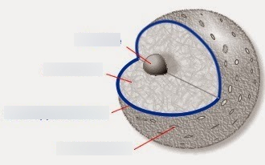
NOYAU
MEMBRANE NUCLÉAIRE
CHROMATINE

Slide 40

NOYAU
NUCLÉOLE
NUCLÉOPLASME

Slide 41
LA CELLULE
VOIR ANIMATION C1.3

Slide 42
MEMBRANE CELLULAIRE
VOIR SCHÉMA p. 13 GUIDE CÉMEQ

Slide 43
LA CELLULE
VOIR VIDÉO C1.4.1 ET C1.4.2

Slide 44
LA CELLULE
EFFECTUER LE TEST C1.5

